Slide 1
Актуальные проблемы преподавания учебного курса «Основы религиозных культур и светской этики»
Выступление на районном августовском педагогическом совещании
подготовила:
Бугинова Елена Анатольевна,
учитель начальных классов
МОУ «СОШ № 1 им. Г.С.Фатеева»
с. Красногвардейского
2012 г..

Slide 2
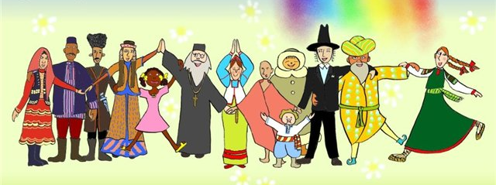
Предпосылки включения учебного курса ОРКСЭ в современную российскую общеобразовательную школу
Проблема воспитания толерантности и нравственной идентификации подрастающего поколения

Slide 3
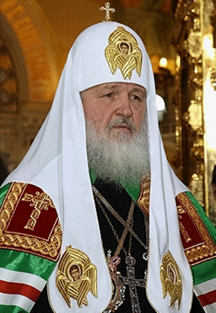
Школа обязана не только осуществлять передачу научных знаний, но и уделять должное внимание формированию мировоззрения, позитивной ценностной ориентации обучающихся, приданию обучению, труду, жизни нравственного измерения.
Патриарх Кирилл

Slide 4
Федеральный государственный образовательный стандарт начального общего образования
Обеспечение духовно-нравственного развития
Урочная, внеурочная, внешкольная
деятельность

Slide 5
Место ОРКСЭ в учебном плане начального общего образования
Филология
Математика и информатика
Обществознание и естествознание
Основы духовно-нравственной культуры народов России
Искусство
Технология
Предметные области

Slide 6
Основные задачи реализации содержания ОРКСЭ
Воспитание способности к духовному развитию, нравственному самосовершенствованию, формирование первоначальных представлений о светской этике, об отечественных традиционных религиях, их роли в культуре, истории и современности России.

Slide 7
Изучение ОРКСЭ многое предлагает растущей личности не только со стороны пополнения знаний, но и со стороны развития личных дарований и способностей, формирования целостной картины мира, самостоятельной ориентации в духовных вопросах.

Slide 8
Зачем вообще все эти новые предметы, не только религиозные, но и нерелигиозные?
Как быть, если родители, семья, не хотят, чтобы их ребёнок изучал любой из этих модулей?

Slide 9
Убеждение у подавляющего большинства граждан, семей в нашем обществе, что какое-либо духовно-нравственное образование и воспитание в школе, так или иначе, необходимо, что без этого компонента общее образование не может достигать своей цели.

Slide 10
Выбор модуля ОРКСЭ для изучения обучающимися
Родителям необходимо обдуманно сделать выбор того или иного модуля.

Slide 11
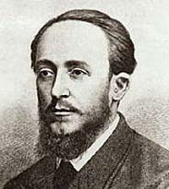
Роль учителя в преподавании ОРКСЭ
В воспитании все дело в том, кто воспитатель!
Д.Писарев

Slide 12
Личностная мировоззренческая позиция самого педагога не должна быть доминирующей в преподавании предмета, она должна быть социальна – это позиция диалога, уважительного отношения к мировоззрению другого, позиция «недавления», «ненавязывания» своего собственного мировоззрения или подачи материалов школьного курса с позиции доминирующего собственного отношения к вере.

Slide 13
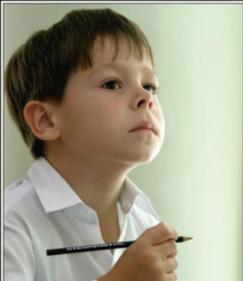
Результаты освоения учебного курса ОРКСЭ
Планируемые результаты
личностные
метапредметные
предметные

Slide 14
Благодарю
за внимание!

